Slide 1
Paralleles Bitonic Sort
Und seine möglichen Anwendungsbereiche
Tobias BerendI 4.06.2026

Slide 2
Gliederung
Parallele Prozesse
Begriffsdefinition „Bitonic“
Funktionsweise Bitonic Sort
Bitonic Sort
Bitonic Merge
Laufzeitoptimierung durch Parallelisierung
Vergleich linear und parallel
Implementierung
Vergleich zu anderen Sortieralgorithmen
Fazit

Slide 3
Parallele Prozesse

Slide 4
Parallele Prozesse
Gleiche Aufgaben auf 2 Prozesse aufgeteilt
Berechnungszeit wird (theoretisch) halbiert
Meist mithilfe von mehreren Kernen (Cores) umgesetzt
Typische Anwendung
Threads
Raytracing
Programmierung mit CUDA

Slide 5
Begriffsdefinition „Bitonic“

Slide 6
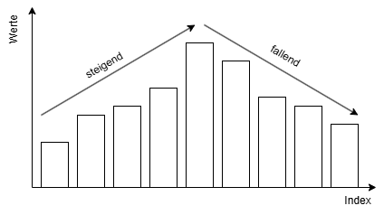
Begriffsdefinition „Bitonic“
Eine Zahlensequenz ist „Bitonic“, wenn:
Ein Intervall existiert, indem die Werte monoton steigen
Ein Intervall existiert, indem die Werte monoton fallen

Slide 7
Funktionsweise Bitonic Sort

Slide 8
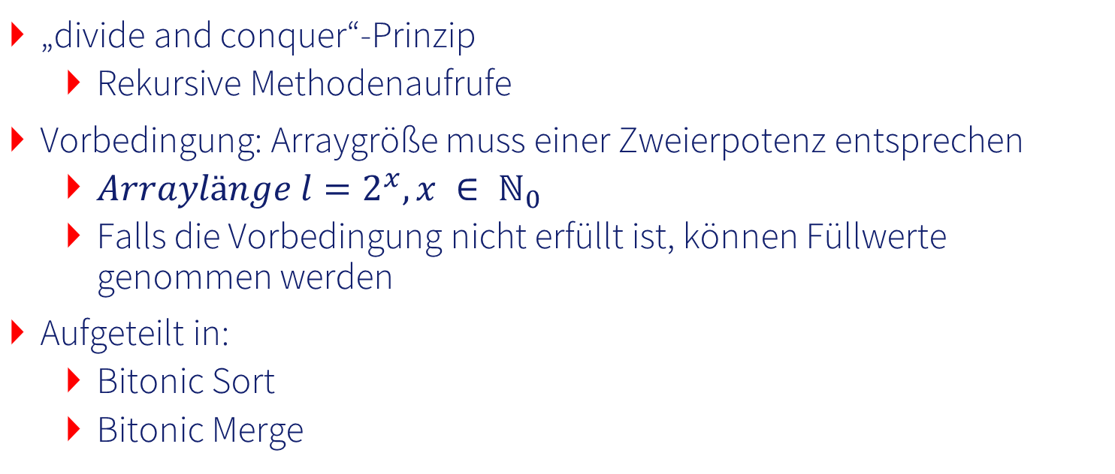
Funktionsweise Bitonic Sort
„divide and conquer“-Prinzip
Rekursive Methodenaufrufe
Vorbedingung: Arraygröße muss einer Zweierpotenz entsprechen
$Arraylänge l=2^{x}, x ∈ ℕ_{0}$
Falls die Vorbedingung nicht erfüllt ist, können Füllwerte genommen werden
Aufgeteilt in:
Bitonic Sort
Bitonic Merge

Slide 9
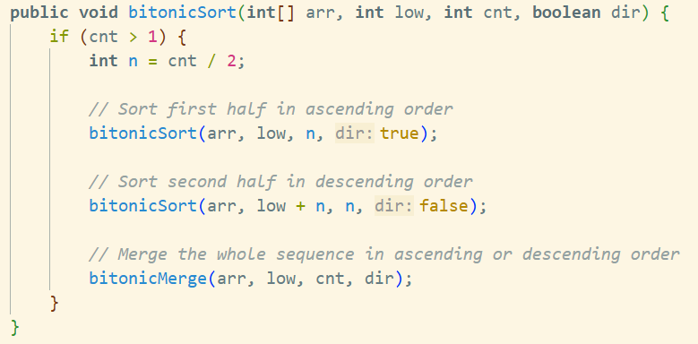
Funktionsweise Bitonic Sort Teil 1: Bitonic Sort
Legende
Code
arr = zu sortierendes Array
low = unterer Index des zu sortierenden Intervalls (inklusiv)
cnt = Anzahl der zu sortierenden Werten
dir = Richtung
true = aufsteigend
false = absteigend

Slide 10
Funktionsweise Bitonic Sort Teil 1: Bitonic Sort
Ablauf
Code
Falls <= 1 Elemente zu sortieren sind
Fertig
Sortiere erste Hälfte aufsteigend
Sortiere zweite Hälfte Absteigend
Merge das Intervall in übergebene Richtung

Slide 11
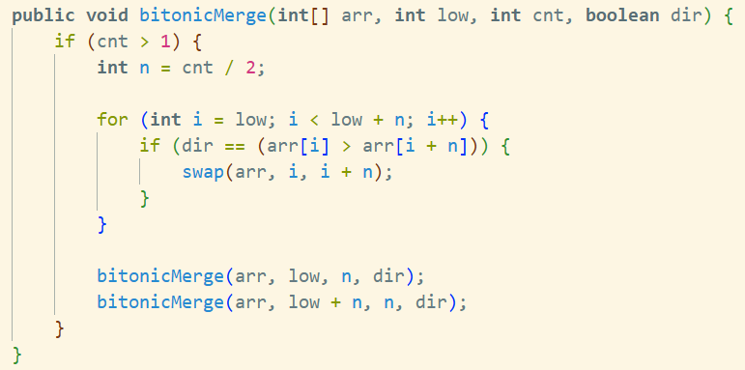
Funktionsweise Bitonic Sort Teil 2: Bitonic Merge
Ablauf
Code
Falls <= 1 Elemente zu sortieren sind
Fertig
Für jedes Element im Intervall wird geprüft, ob es getauscht wird.
Merge das linke Intervall
Merge das rechte Intervall

Slide 12
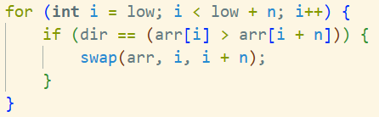
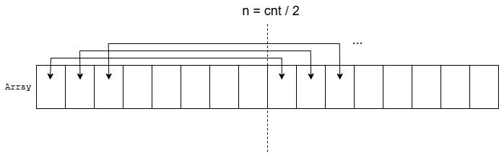
Funktionsweise Bitonic Sort Teil 2: Bitonic Merge
Notes:
Parallele Implementation am Ende zeigen

Slide 13
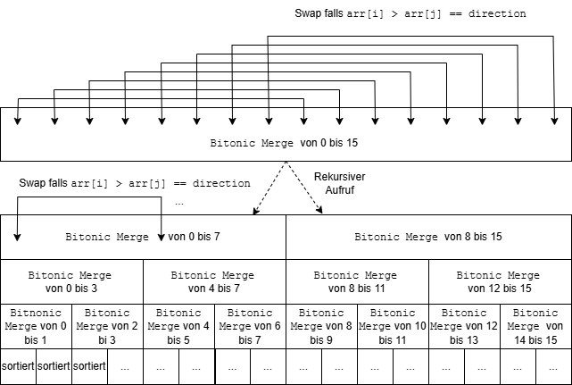
Funktionsweise Bitonic Sort

Slide 14
Laufzeitoptimierung durch Parallelisierung

Slide 15
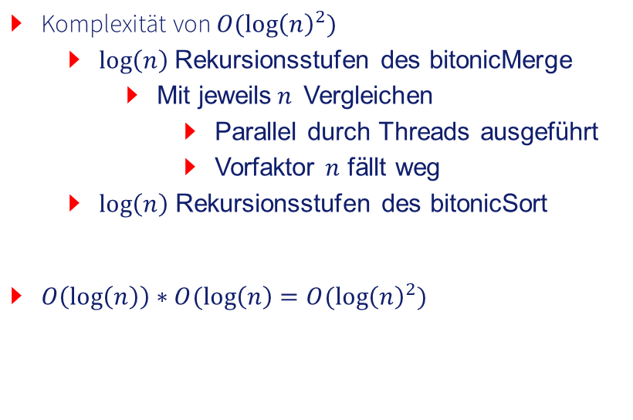
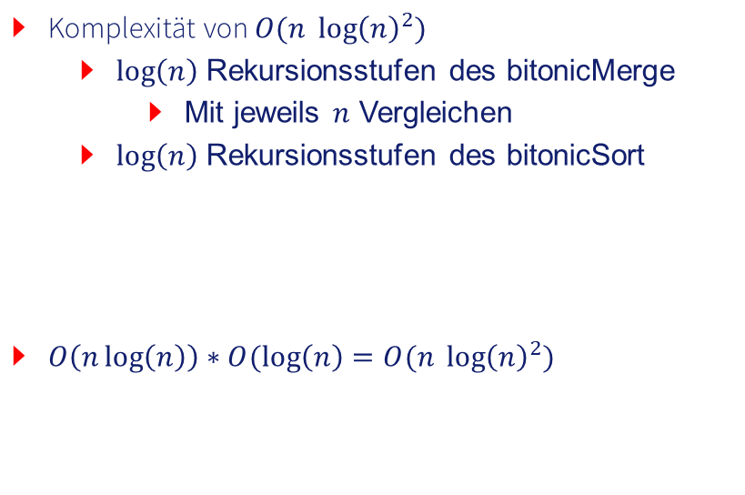
Laufzeitoptimierung durch Parallelisierung
Lineare Implementierung
Parallele Implementierung
Komplexität von $O(n {\log\left(n\right)}^{2})$
$\log\left(n\right)$ Rekursionsstufen des bitonicMerge
Mit jeweils $n$ Vergleichen
$\log\left(n\right)$ Rekursionsstufen des bitonicSort
$O\left(n\log\left(n\right)\right)∗O(\log\left(n\right)=O(n {\log\left(n\right)}^{2})$
Komplexität von $O({\log\left(n\right)}^{2})$
$\log\left(n\right)$Rekursionsstufen des bitonicMerge
Mit jeweils$n$ Vergleichen
Parallel durch Threads ausgeführt
Vorfaktor $n$ fällt weg
$\log\left(n\right)$ Rekursionsstufen des bitonicSort
$O\left(\log\left(n\right)\right)∗O(\log\left(n\right)=O({\log\left(n\right)}^{2})$

Slide 16
Vergleich zu anderen Sortieralgorithmen

Slide 17
Vergleich zu anderen Sortieralgorithmen
Linearer Bitonic Sort verliert im Vergleich zu anderen etablierten linearen Sortieralgorithmen in Laufzeitvergleichen
Z.B. MergeSort, QuickSort, HeapSort
Der parallele Bitonic Sort ist zwar schneller, verliert aber auch gegen andere parallele Algorithmen
Z.B. Paralleler Mergesort
Stärke des Bitonic Sort liegt in seiner Möglichkeit ihn in Hardware zu implementieren
Erstmalige Implementation im Paper von K. E. Batcher „Sorting networks and their applications“
Notes:
Tabellenergebnisse Zeigen

Slide 18
Fazit

Slide 19
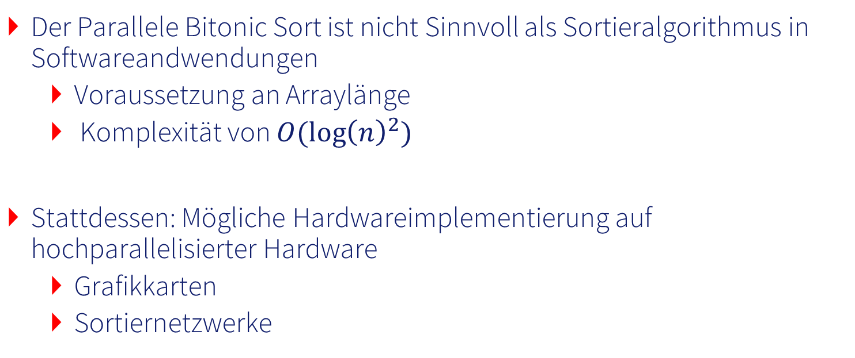
Fazit
Der Parallele Bitonic Sort ist nicht Sinnvoll als Sortieralgorithmus in Softwareandwendungen
Voraussetzung an Arraylänge
Komplexität von $O({\log\left(n\right)}^{2})$
Stattdessen: Mögliche Hardwareimplementierung auf hochparallelisierter Hardware
Grafikkarten
Sortiernetzwerke

Slide 20
Tobias Berend Student Angewandte Informatik tberend@ stud.hs-offenburg.de Campus EMI Badstraße 24 77652 Offenburg

